Slide 1



home.jsp – before login
C o C o a
로그인
회원가입
Default
코칭
프로젝트
C / C++
Java
Python
JS
Swift
PHP
R
Image
<자바 백과사전>
철수 5,000원
Image
<파이썬을 정복해보자>
영희 10,000원
Image
<JS 어렵지 않아요>
정수 20,000원
1 2 3 4 5

Slide 2
loginForm.jsp
C o C o a
로그인
회원가입
로그인
아이디
비밀번호
로그인

Slide 3
joinForm.jsp
C o C o a
로그인
회원가입
회원가입
아이디 :
아이디
중복확인
비밀번호 :
비밀번호
비밀번호 확인
비밀번호 일치
닉네임 :
닉네임
전화번호 :
전화번호
회원가입
다시작성

Slide 4
home.jsp – after login
C o C o a
마이페이지
로그아웃
코칭
프로젝트
C / C++
Java
Python
JS
Swift
PHP
R
글 작성
Image
<자바 백과사전>
철수 5,000원
Image
<파이썬을 정복해보자>
영희 10,000원
Image
<JS 어렵지 않아요>
정수 20,000원
1 2 3 4 5

Slide 5
home.jsp – click Java category
C o C o a
마이페이지
로그아웃
코칭
프로젝트
C / C++
Java
Python
JS
Swift
PHP
R
글 작성
Image
<자바 백과사전>
철수 5,000원
1 2 3 4 5

Slide 6
home.jsp – click project
C o C o a
마이페이지
로그아웃
코칭
프로젝트
초보
중수
고수
글 작성
Image
Image
Image
<사이트 만들기>
<앱 만들기>
<게임 만들기>
철수
5명
영희
3명
정수
6명
1 2 3 4 5

Slide 7
home.jsp – click project
C o C o a
마이페이지
로그아웃
코칭
프로젝트
초보
중수
고수
글 작성
Image
<사이트 만들기>
철수
5명
1 2 3 4 5

Slide 8
coachWriteForm.jsp
C o C o a
마이페이지
로그아웃
Image
클릭 시
[찾아보기] 기능
프로필사진
제목
기본요금 :
가격을 입력하세요.
원
철 수
요금 측정 기준 및 본인 PR
작 성
취 소

Slide 9
projectWriteForm.jsp
C o C o a
마이페이지
로그아웃
Image
클릭 시
[찾아보기] 기능
프로필사진
제목
구성인원 :
인원수를 입력하세요.
명
난이도 :
난이도를 입력하세요.
철 수
프로젝트 개요 및 포지션 별 자격요건
대화하기 :
카카오톡 오픈 채팅 링크를 입력하세요.
모임 위치 = 지도에 핀 찍어서 표시
작 성
취 소

Slide 10
myPageProfile.jsp
C o C o a
마이페이지
로그아웃
프로필
프로필 사진
소개 및 경력
안녕하세요, 홍길동입니다.
저는 자바 개발자 입니다.
보낸 요청
받은 요청
닉네임
회원 정보
수 정

Slide 11
modProfileForm.jsp
C o C o a
마이페이지
로그아웃
프로필
프로필 사진
클릭 시
[찾아보기] 기능
소개 및 경력
안녕하세요, 홍길동입니다.
저는 자바 개발자 입니다.
보낸 요청
받은 요청
닉네임
회원 정보
확 인
취 소

Slide 12
myPageSent.jsp
C o C o a
마이페이지
로그아웃
프로필
보낸 요청 리스트
코치 | 요청 내용 | 요청시각 | 상태
철수 |  | 5분전 | 대기
영희 |  | 30분전 | 수락
정수 |  | 5시간전 | 거절
.. | .. | .. | ..
.. | .. | .. | ..
보낸 요청
404 NOT FOUND 에러가 뜹니다
에러1
받은 요청
에러2
회원 정보
1 2 3 4 5

Slide 13
sentReqWait.jsp
C o C o a
마이페이지
로그아웃
프로필
요청서
제목 :
404 NOT FOUND 에러가 뜹니다
보낸 요청
개발환경 :
STS 4.0 / Apache Tomcat 8 / Localhost:9090
내용 :
404 NOT FOUND 에러가 뜹니다…
어쩔까요?
받은 요청
회원 정보
첨부파일 :
에러.jpg
찾아보기..
수 정
철 회
목록으로

Slide 14
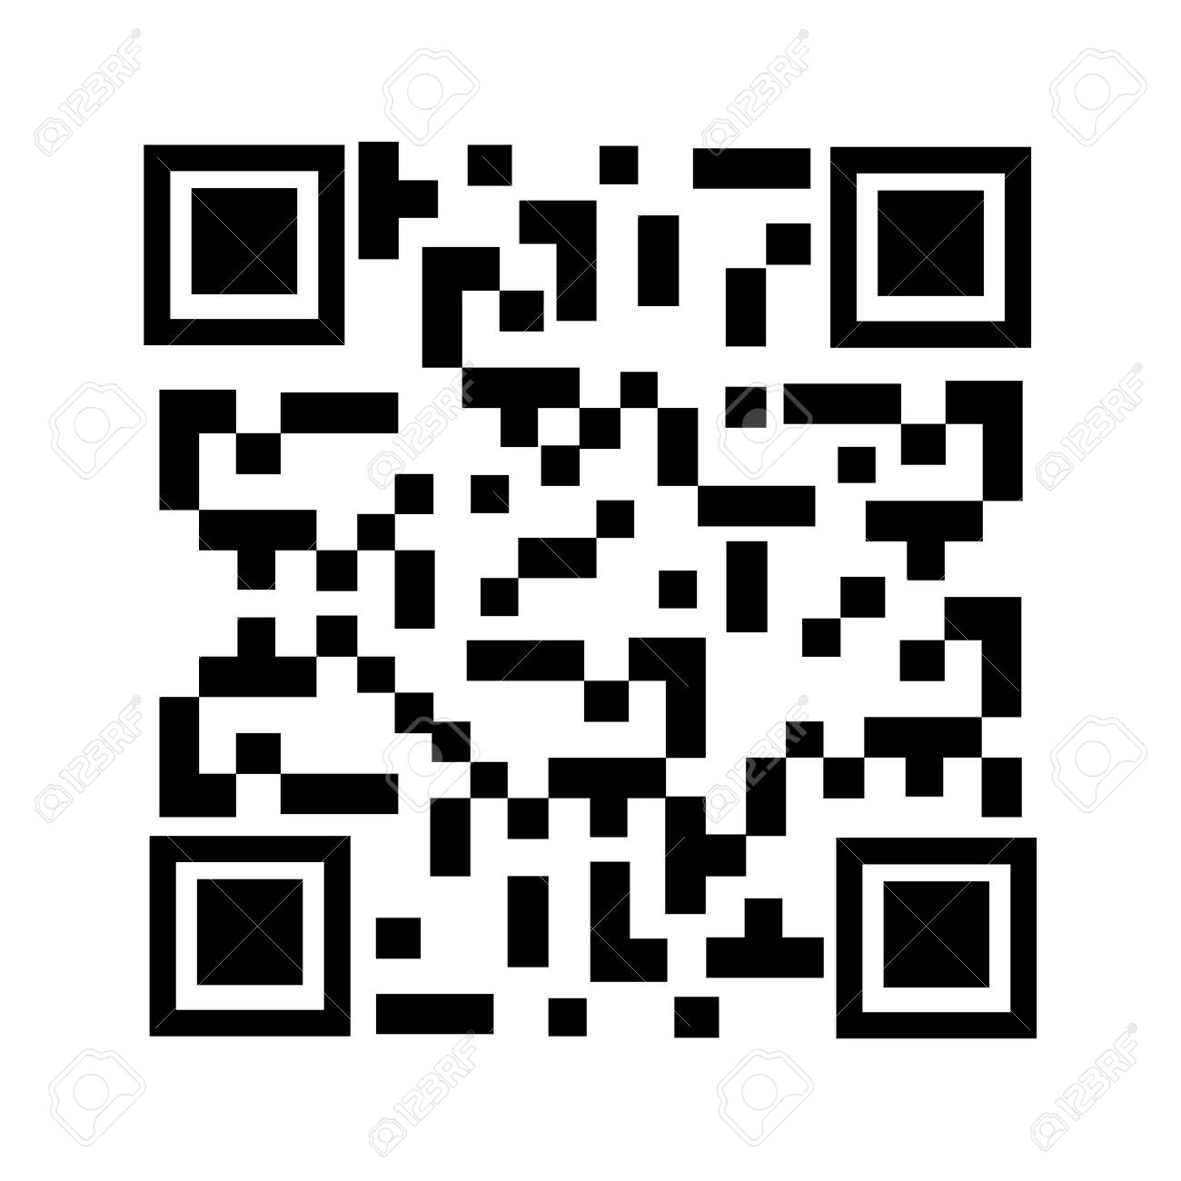
sentReqYes.jsp
C o C o a
마이페이지
로그아웃
프로필
요청서
제목 :
404 NOT FOUND 에러가 뜹니다
보낸 요청
개발환경 :
STS 4.0 / Apache Tomcat 8 / Localhost:9090
내용 :
404 NOT FOUND 에러가 뜹니다…
어쩔까요?
받은 요청
회원 정보
연결 :
http://zoom.com/javaman
요금 :
5,000 원
후기작성
목록으로

Slide 15
coachRateForm.jsp
C o C o a
마이페이지
로그아웃
프로필
평점 및 후기
평점 :
★ ★ ★ ★ ★
보낸 요청
★ ★ ★ ★
★ ★ ★
★ ★
받은 요청
★
회원 정보
후기 :
정말 친절하십니다!
작 성
목록으로

Slide 16
sentReqNo.jsp
C o C o a
마이페이지
로그아웃
프로필
요청서
제목 :
404 NOT FOUND 에러가 뜹니다
보낸 요청
개발환경 :
STS 4.0 / Apache Tomcat 8 / Localhost:9090
내용 :
404 NOT FOUND 에러가 뜹니다…
어쩔까요?
받은 요청
회원 정보
거절 사유 :
죄송합니다. 제 분야와는 달라서 코칭이 불가합니다.
철 회
목록으로

Slide 17
myPageGot.jsp
C o C o a
마이페이지
로그아웃
프로필
받은 요청 리스트
요청자 | 요청 내용 | 요청시각 | 상태
유재석 |  | 5분전 | 대기
강호동 |  | 30분전 | 수락
박명수 |  | 5시간전 | 거절
.. | .. | .. | ..
.. | .. | .. | ..
보낸 요청
404 NOT FOUND 에러가 뜹니다
에러1
받은 요청
에러2
회원 정보
1 2 3 4 5

Slide 18
gotReqWait.jsp
C o C o a
마이페이지
로그아웃
프로필
요청서
제목 :
404 NOT FOUND 에러가 뜹니다
보낸 요청
개발환경 :
STS 4.0 / Apache Tomcat 8 / Localhost:9090
내용 :
404 NOT FOUND 에러가 뜹니다…
어쩔까요?
받은 요청
회원 정보
첨부파일 :
에러.jpg
수 락
거 절
목록으로

Slide 19
gotReqWaitY.jsp
C o C o a
마이페이지
로그아웃
프로필
요청 수락
연결 :
http://zoom.com/javaman
보낸 요청
요금 :
5,000
원
QR 코드 생성
받은 요청
회원 정보
전 송

Slide 20
gotReqYes.jsp
C o C o a
마이페이지
로그아웃
프로필
요청 수락
연결 :
http://zoom.com/javaman
보낸 요청
요금 :
5,000
원
QR 코드 생성
받은 요청
회원 정보
수 정

Slide 21
gotReqWaitN.jsp
C o C o a
마이페이지
로그아웃
프로필
요청 거절
거절 사유 :
죄송합니다. 제 분야와는 달라서 코칭이 불가합니다.
전 송
보낸 요청
받은 요청
회원 정보

Slide 22
gotReqNo.jsp
C o C o a
마이페이지
로그아웃
프로필
요청 거절
거절 사유 :
죄송합니다. 제 능력 밖입니다.
재전송
보낸 요청
받은 요청
회원 정보

Slide 23
myPageInfo.jsp
C o C o a
마이페이지
로그아웃
프로필
회원가입
아이디 :
Admin (readonly)
보낸 요청
비밀번호 :
비밀번호
받은 요청
비밀번호 확인
비밀번호 일치
회원 정보
닉네임 :
닉네임
전화번호 :
전화번호
수 정
탈 퇴

Slide 24
coachInfo.jsp – before request
C o C o a
마이페이지
로그아웃
클릭 시 하트가 채워지고 숫자 증가
하트에 따라 계급 상승
Image
♡ 41
프로필사진
<자바 백과사전>
기본요금 :
5,000
원
철 수
요금 측정 기준 및 본인 PR
요청서 작성
수 정
삭 제
후기 리스트
작성자 본인이면 수정 / 삭제 표시
요청서 작성은 숨김

Slide 25
profileInfo.jsp
C o C o a
마이페이지
로그아웃
소개 및 경력
♡ 41
안녕하세요, 홍길동입니다.
저는 자바 개발자 입니다.
프로필사진
철 수

Slide 26
projectInfo.jsp
C o C o a
마이페이지
로그아웃
클릭 시 하트가 채워지고 숫자 증가
하트에 따라 계급 상승
Image
♡ 41
프로필사진
<사이트 만들기>
구성인원 :
5
명
난이도 :
초보
철 수
프로젝트 개요 및 포지션 별 자격요건
카톡 오픈채팅 링크 바로가기
대화 하기
수 정
삭 제
모임 위치 = 지도에 핀 찍어서 표시
작성자 본인이면 수정 / 삭제 표시
요청서 작성은 숨김

Slide 27
reqWriteForm.jsp
C o C o a
마이페이지
로그아웃
요청서
제목 :
에러의 종류를 적어주세요.
개발 환경 :
개발 툴 및 개발 환경을 적어주세요. (ex. Eclipse-jdk1.8)
내용 :
에러 발생 상황을 최대한 자세히 적어주세요.
첨부파일 :
찾아보기..
작 성
취 소

Slide 28
coachInfo.jsp – after request
C o C o a
마이페이지
로그아웃
클릭 시 하트가 채워지고 숫자 증가
하트에 따라 계급 상승
Image
♥ 42
프로필사진
<자바 백과사전>
기본요금 :
5,000
원
철 수
상세 정보
요청 완료
후기 리스트

Slide 29
coachInfo.jsp – review part
C o C o a
마이페이지
로그아웃
♥ 42
프로필사진
닉네임
★ ★ ★ ★ ★
설명 정말 잘 해주시고 친절하십니다!
닉네임
★ ★ ★ ★
설명 정말 잘 해주시고 친절하십니다!
철 수
닉네임
★
별로입니다….
요청서 작성
닉네임
★ ★ ★
설명 정말 잘 해주시고 친절하십니다!
1 2 3 4 5

